Slide 1
A mi lado
SESIÓN 3
Notes:
SESIÓN 3
A mi lado

Slide 2









40
ELEMENTOS QUE SUS HIJOS NECESITAN PARA TRIUNFAR EN LA VIDA®
Notes:
Si recuerda la lista que vimos en nuestra primera sesión, sabrá que este curso se basa en 40 elementos del desarrollo que los hijos necesitan para poder crecer de manera positiva, comprometida y responsable.

Slide 3
40
ELEMENTOS QUE SUS HIJOS NECESITAN PARA TRIUNFAR EN LA VIDA®
APOYO
COMPROMISO CON EL APRENDIZAJE
FORTALECIMIENTO
LÍMITES Y
EXPECTATIVAS
VALORES POSITIVOS
CAPACIDAD SOCIAL
USO CONSTRUCTIVO DEL TIEMPO
IDENTIDAD POSITIVA
Notes:
Estos elementos se dividen en ocho categorías. Hoy vamos a hablar de la primera categoría...

Slide 4
APOYO
Notes:
El Apoyo. Los hijos no se hacen adultos responsables, comprometidos, y positivos por sí mismos. Ellos necesitan ayuda, estímulo, disciplina, y capacitación. Necesitan el consejo de las personas que se preocupan por ellos. Necesitan un grupo de personas que inviertan en su éxito.

Slide 5


  Mel Brooks, ganador de un premio Tony, respondió lo siguiente cuando le preguntaron cuál era la clave de su éxito:
  “Creo que tiene que ver con que mis pies nunca tocaron el suelo hasta que cumplí los dos años porque siempre me tenían en brazos, besándome y abrazándome, mostrándome cariño”
Notes:
¿Qué es lo que Mel Brooks nos dice aquí? ¿Qué porcentaje de los hijos crecen en esa clase de atmósfera en la actualidad?
Tal vez no se necesite toda una aldea para criar un hijo, pero ciertamente se necesita de una familia para hacerlo. Y eso nos lleva a nuestro primer elemento:

Slide 6


APOYO FAMILIAR
  La vida familiar brinda altos niveles de amor y apoyo.
Notes:
Apoyo familiar. ¿Cómo es en realidad? Mencione maneras específicas en las que usted puede “apoyar” a su hijo. Si nadie lo menciona, sugiera que el apoyo puede darse de diferentes formas. Por ejemplo...
Animar a su hijo para que salga de su zona de comodidad.
Ofrecer consuelo cuando el hijo comete un error.
Mostrar amor incondicional cuando un hijo lo decepciona.
Aplaudir los triunfos de su hijo.
Mantenerse junto al hijo cuando este fracasa.
Expresarle confianza a su hijo.
Asegurarse de estar presente físicamente durante los momentos importantes de la vida de sus hijos.

Slide 7


COMUNICACIÓN FAMILIAR POSITIVA
  El niño y sus padres se comunican positivamente. Los niños están dispuestos a buscar consejo y consuelo en sus padres.
Notes:
El segundo elemento es una Comunicación familiar positiva. Eso significa mantener las vías de comunicación abiertas aun cuando un conflicto, la molestia, y las circunstancias intenten cerrarlas. Nuestros hijos necesitan tener la seguridad de que siempre pueden venir a nosotros para pedirnos ayuda o consejos.

Slide 8


RELACIONES POSITIVAS CON OTROS ADULTOS
  Además de sus padres, los niños reciben apoyo de tres o más personas adultas que no son sus padres.
Notes:
El tercer elemento tiene que ver con Otras relaciones con adultos. Un adulto de confianza puede traer una perspectiva singular a la vida de su hijo. Ya sea escuchándolo, compartiendo su conocimiento, instruyéndolo o dándole una óptica que ayude al hijo a ver las cosas desde una nueva perspectiva. Entre más adultos confiables tenga usted en la vida de su hijo, su beneficio será mayor.

Slide 9
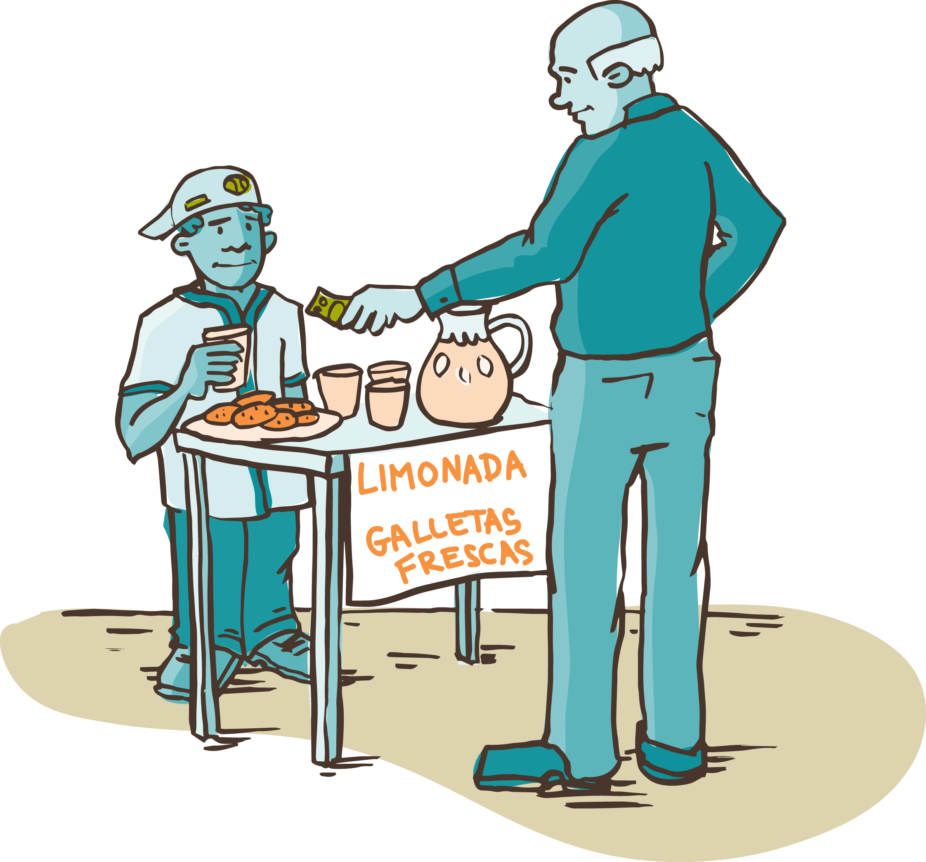

UNA COMUNIDAD COMPROMETIDA
  El niño experimenta el interés de sus vecinos por su bienestar.
Notes:
El cuarto elemento tiene que ver con Una comunidad comprometida. En la página 21 del Manual del participante, se menciona la historia de Caroline, una mujer que fue de puerta en puerta en los apartamentos donde vivía, buscando a un niño que se había perdido. Esta experiencia le ayudó a darse cuenta de la importancia de tener buenas relaciones con sus vecinos. Pídale a un voluntario que lea el relato en voz alta. Luego haga la pregunta: “¿Cuál sería su consejo para Caroline?”

Slide 10

Notes:
¿Cuáles son las ventajas y desventajas de tener vecinos? Si usted desea hacerlo, comparta acerca de sus vecinos. Trate de mostrar que algunos de los aspectos que parecieran negativos pueden ser más bien aspectos positivos en potencia. Por ejemplo, un vecino entrometido pudiese ser un recurso ideal que lo ayude a vigilar a sus hijos.

Slide 11


UN PLANTEL EDUCATIVO QUE SE INTERESA
POR EL NIÑO
  La escuela proporciona un ambiente que anima y se preocupa por la juventud.
Notes:
El quinto elemento es Un plantel educativo que se interesa por el (la) joven. Entre más maestros, miembros del personal, choferes de autobuses, y otros estudiantes se involucren en la vida de su hijo, más positiva será la experiencia de su hijo.

Slide 12


LA PARTICIPACIÓN DE LOS PADRES EN LAS ACTIVIDADES ESCOLARES
  Los padres participan activamente ayudando a los jóvenes a tener éxito en la escuela.
Notes:
El sexto elemento se refiere a La participación de los padres en las actividades escolares de los hijos. Si usted puede ocupar parte de su tiempo sirviendo como voluntario en la escuela de su hijo, descubrirá que eso genera un impacto positivo en su educación.
En sesiones futuras hablaremos más acerca del apoyo de la comunidad y de la escuela. El día de hoy nos enfocaremos en el apoyo familiar.

Slide 13

  Estimulando a su hijo para que
  salga de su zona de comodidad
  Ofreciéndole consuelo cuando
  comete un error
  Mostrándole amor incondicional cuando comete un error grave
  Elogiando los triunfos de su hijo
  Manteniéndose al lado de su hijo durante sus fracasos
  Expresándole confianza
  Estar presente físicamente en
  los momentos importantes
  de la vida de su hijo
Notes:
¿En cuáles áreas usted se siente apto? ¿En cuáles áreas usted necesita ayuda?
Esta podría ser una gran oportunidad para que usted dirija con el ejemplo. Hable brevemente acerca de sus puntos fuertes y débiles en lo que respecta a apoyar a sus hijos. Si usted es particularmente bueno en expresar confianza en sus hijos, comparta algunas ideas que le han funcionado. Si usted por naturaleza es competitivo, seguramente tendrá dificultad en apoyar a su hijo cuando este pierde alguna competencia. Hábleles acerca de ese desafío. Si usted ejemplifica la apertura y la vulnerabilidad, muy probablemente los miembros del grupo harán lo mismo.
Mencione pasos específicos que usted puede dar para mejorar la comunicación en su hogar de tal forma que su hijo se sienta más apoyado. Si nadie lo menciona, sugiera que evitar los comentarios sarcásticos es una gran forma de mejorar la comunicación así como decirle a su hijo lo orgulloso que está de él, de manera constante.
Ahora vayamos más allá de nuestra familia inmediata y hablemos acerca de la diferencia que otros adultos pueden marcar en la vida de un hijo y cómo podemos involucrarlos en sus vidas.

Slide 14
Hijos altamente capaces
© 2013, 2016 RezilientKidz
RezilientKidz, los logos que le acompañan y el diseño de RezilientKidz.
8675 Explorer Dr., Colorado Springs CO 80920.
Ninguna parte de este material puede ser reproducida, almacenada en algún sistema digital o transmitida de ninguna forma o por ningún medio, ya sea electrónico, mecánico, fotocopiado, grabado, etc. sin el permiso previo de la editorial.
Autor: Randy Southern
Diseño de interior y portada: Do More Good | CSK
Ilustraciones originales: Jeremy Grant
Las siguientes son marcas registradas del Search Institute:
• Search Institute®
• Developmental Assets®
Impreso en los Estados Unidos de América.
Notes:
Raising Highly Capable Kids

